Slide 1
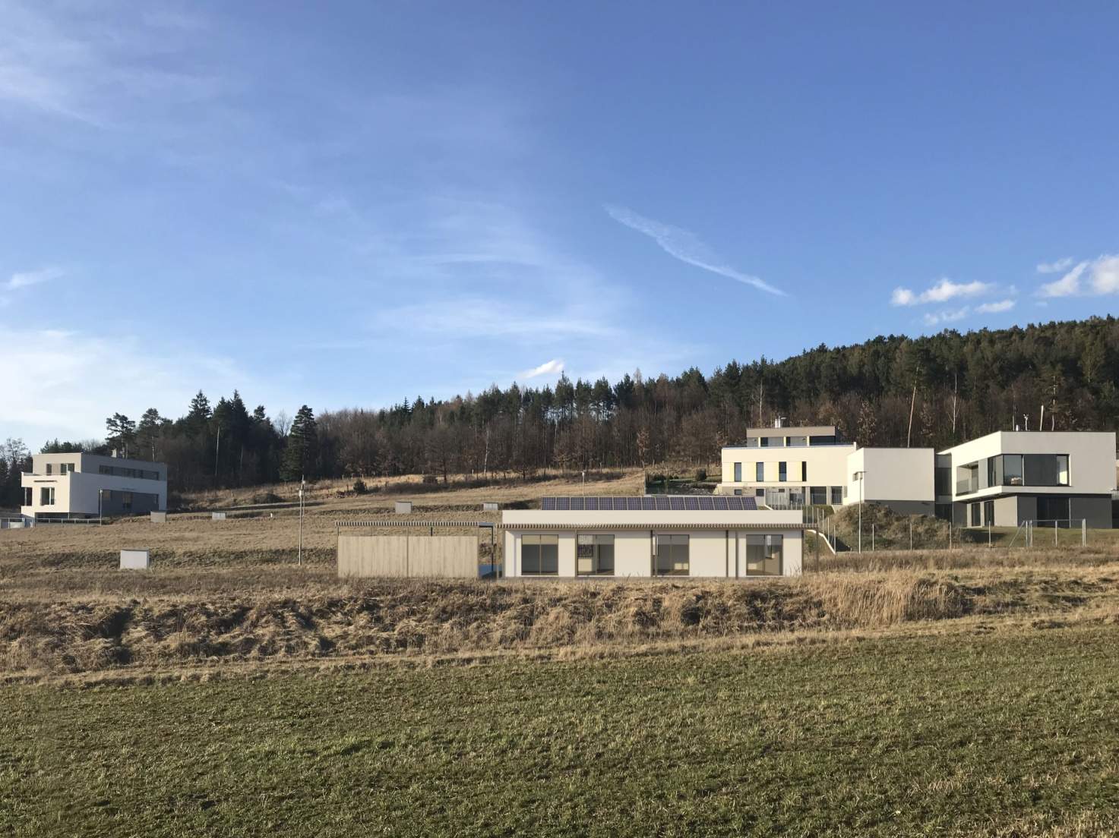
Energeticky úsporný dům
Vypracoval: Milan Frček
Vedoucí práce: Ing. Michal Kraus, Ph.D.
Oponent práce: Ing. Zdeněk Krejčí

Slide 2
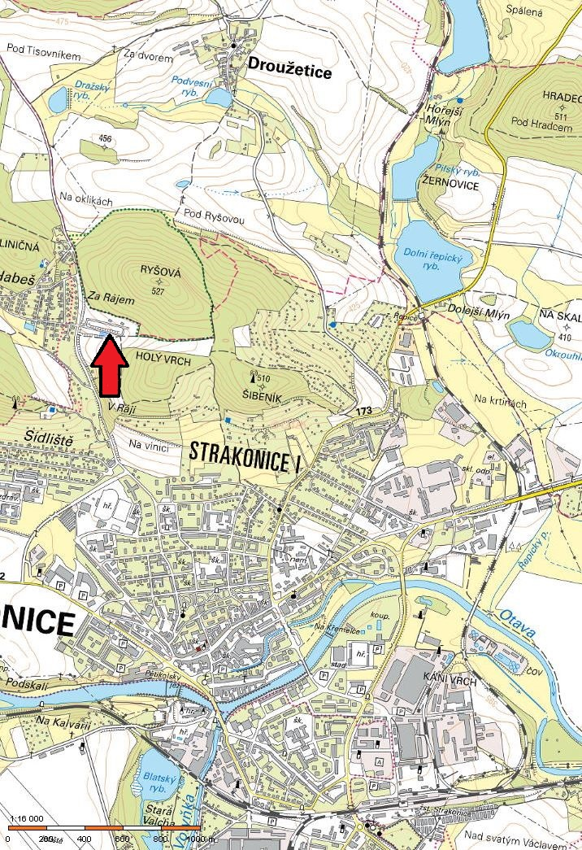
Cíl práce
Zdroj: http://nahlizenidokn.cuzk.cz
Návrh konkrétního architektonického a stavebně-konstrukčního řešení energeticky úsporného domu
Stupeň dokumentace pro stavební povolení

Slide 3
Výzkumný problém
Výzkumný problém č. 1: Odpovídá dům architektonicky okolní zástavbě?
Výzkumný problém č. 2: Splňuje dům požadavky na pasivní stavby?

Slide 4
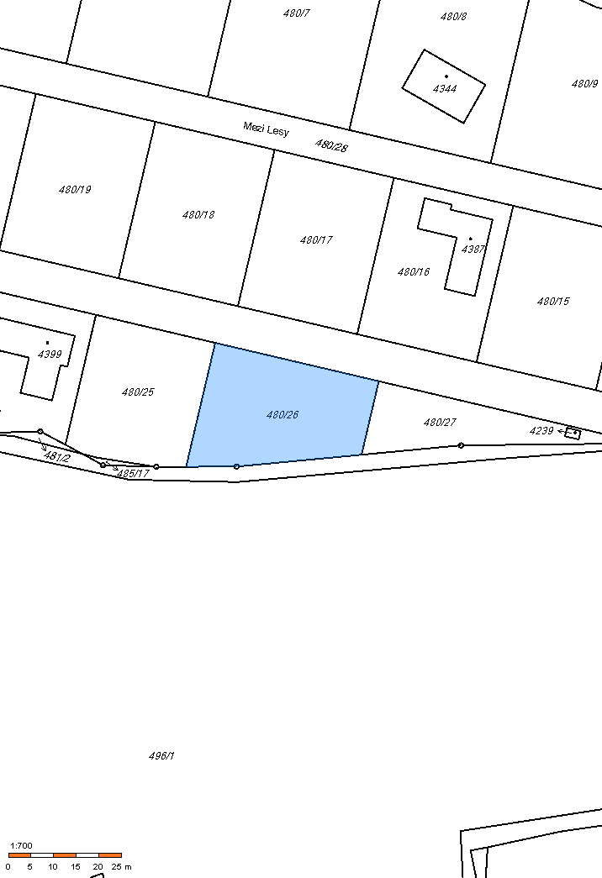
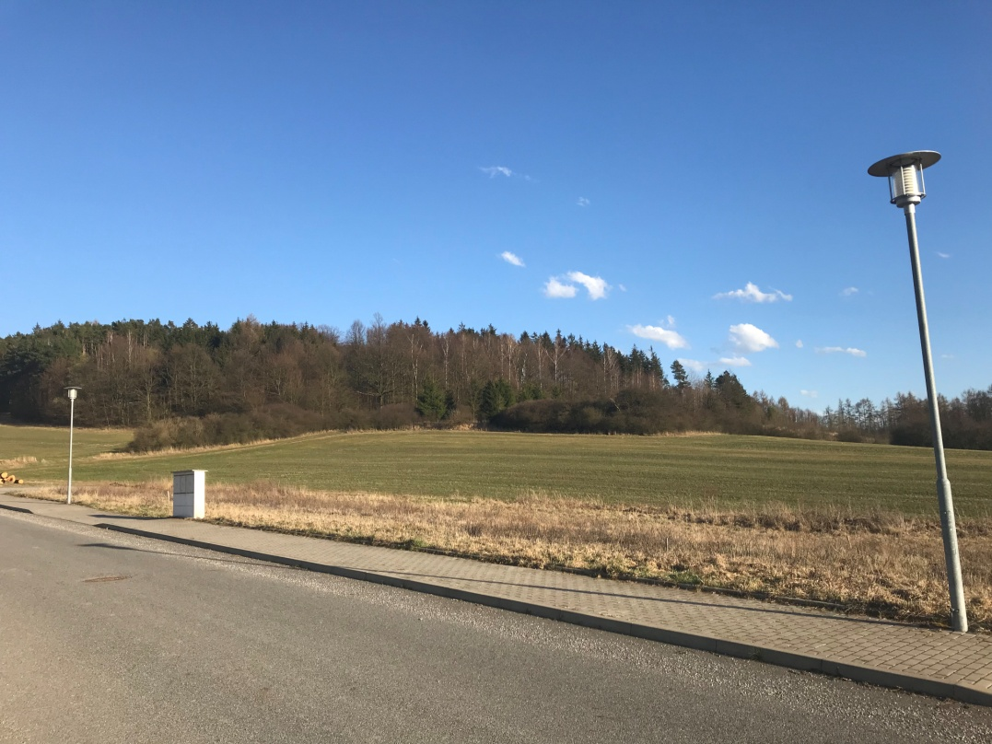
Umístění stavby
Zdroj: http://nahlizenidokn.cuzk.cz
Obec: Strakonice
Katastrální území: Strakonice
Parcelní číslo: 480/26
Výměra: 841 m²
Zdroj: vlastní

Slide 5
Dispoziční řešení
Obytná plocha: 70 m²
Užitná plocha: 117 m²
Zastavěná plocha 182 m²
Zdroj: vlastní

Slide 6
Konstrukční řešení
Založení na REFAGLASS tl. 500 mm, λ=0,078 W/m + železobetonová deska
Obvodová stěna zdivo SENDWIX tl. 175 mm + Greywall tl. 300 mm, λ=0,032 W/mK
Plochá střecha Isover 200 tl. 300-400 mm, λ=0,034 W/mK + Dekperimeter 200 tl. 50 mm, λ=0,034 W/mK

Slide 7
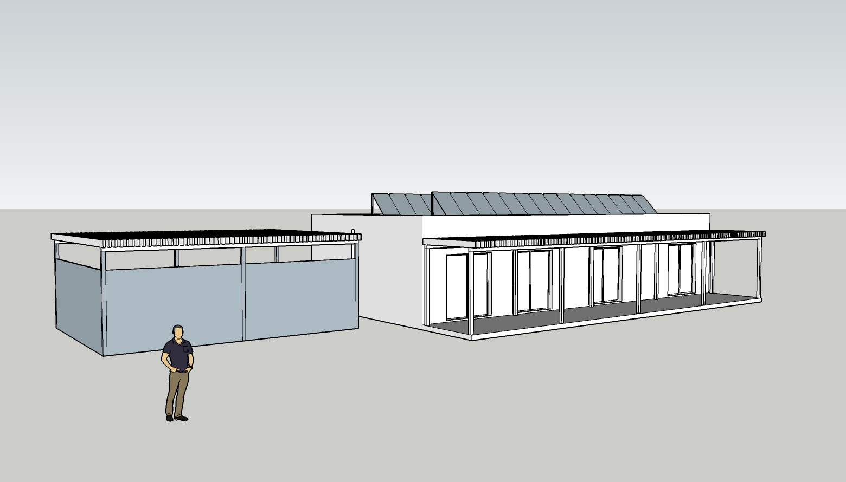
3D model
Zdroj: vlastní

Slide 8
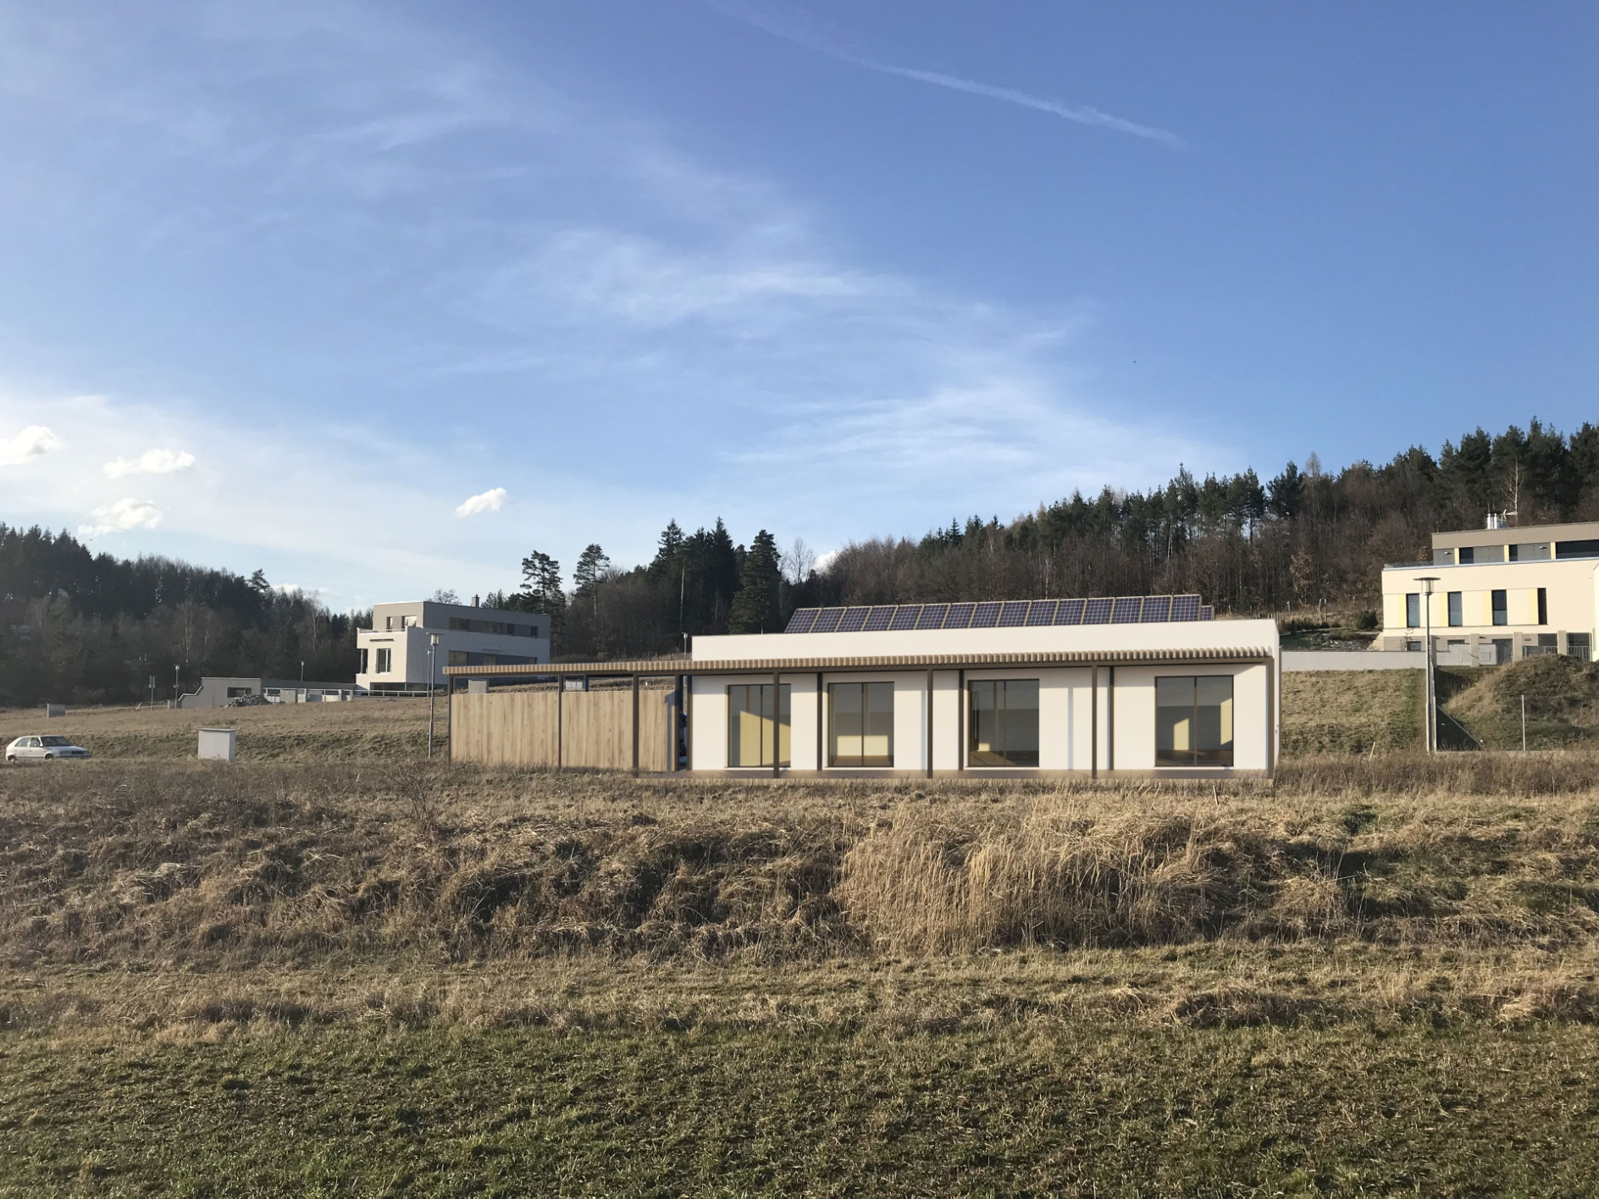
Vizualizace
Zdroj: vlastní

Slide 9
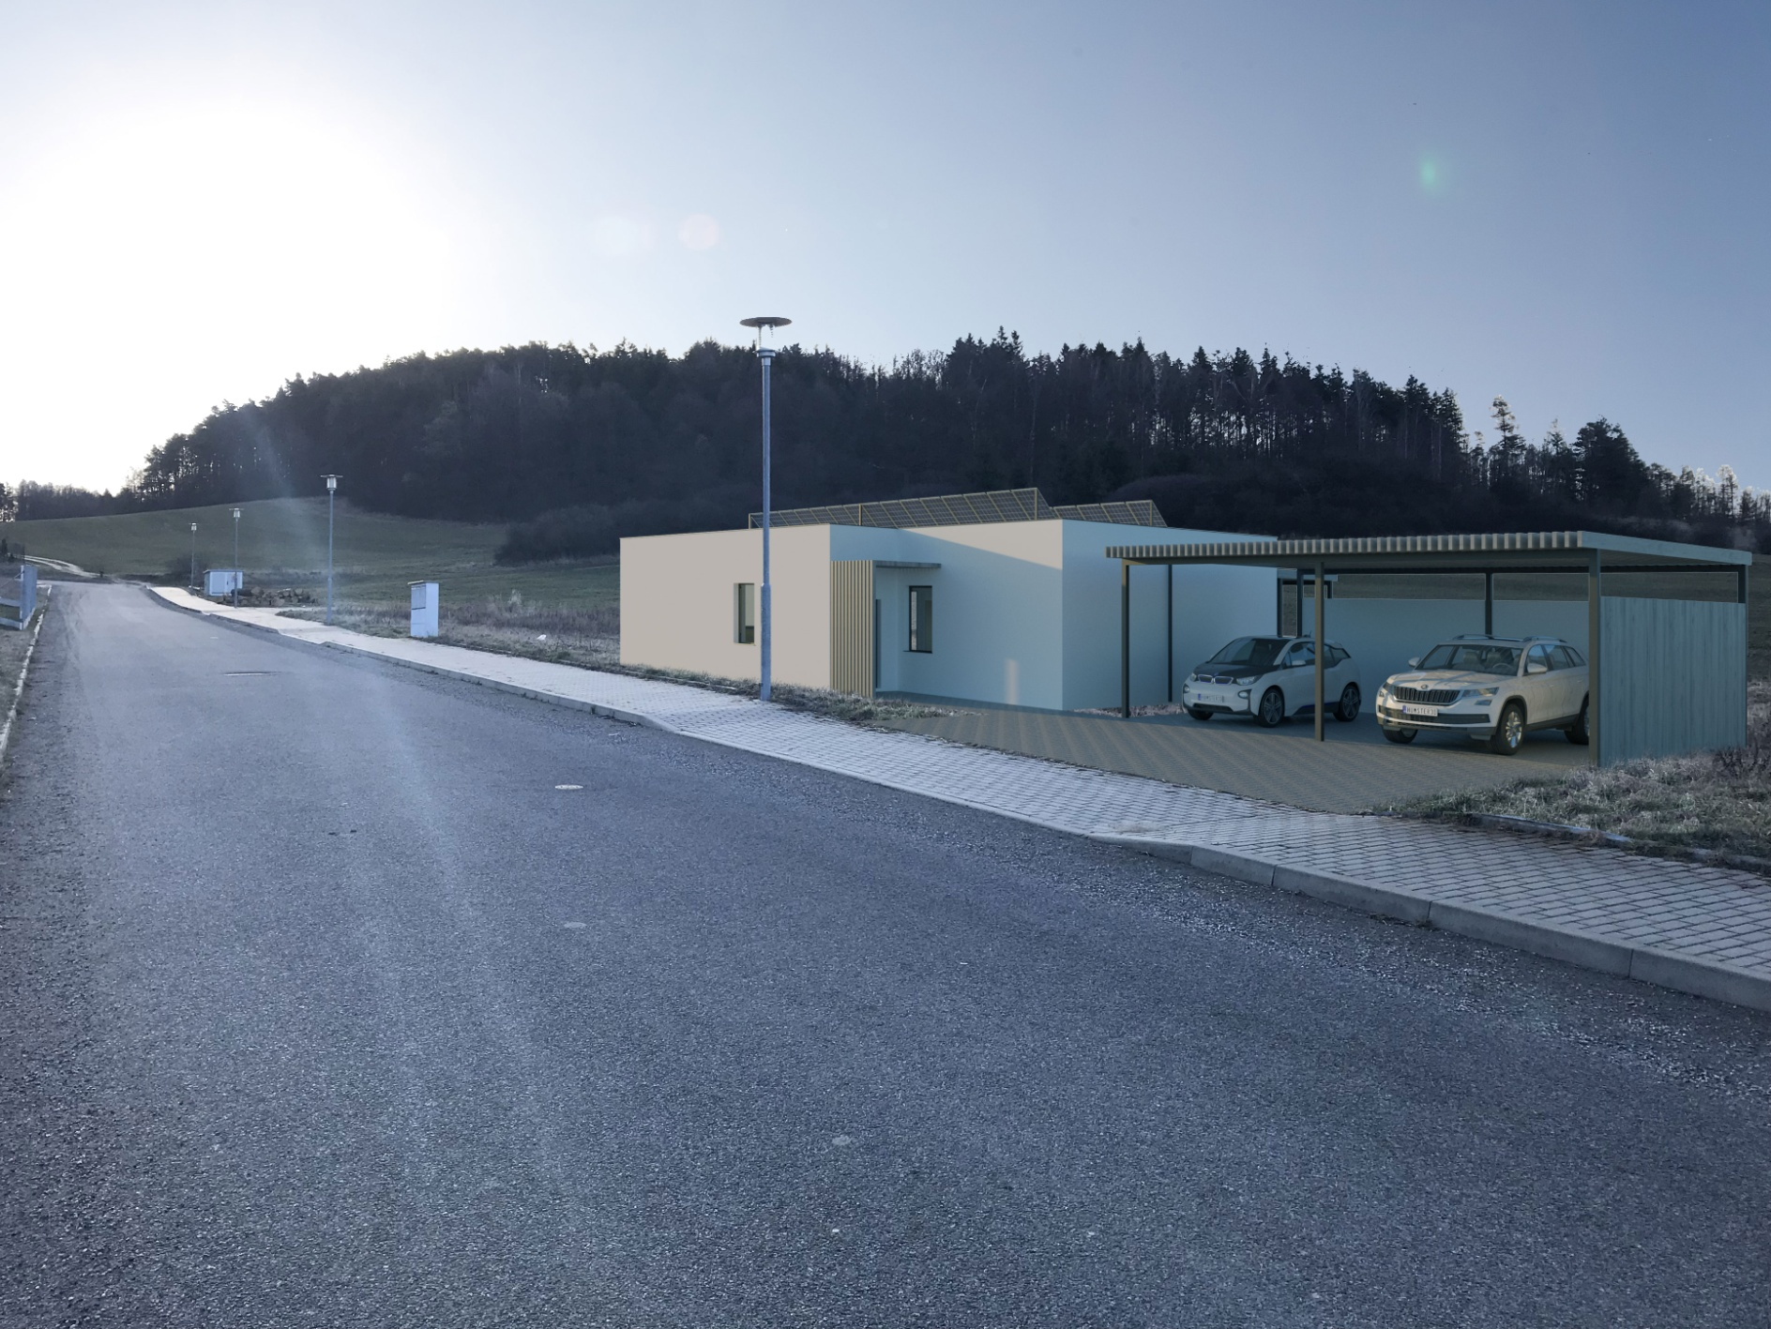
Vizualizace
Zdroj: vlastní

Slide 10
Závěr - Vyhodnocení dle TNI 730329
Průměrný součinitel prostupu tepla budovy
Požadavek na pasivní RD: U,em,max = 0,22 W/(m2.K)
Navrhovaný dům: U,em = 0,18 W/(m2.K)
Měrná potřeba tepla na vytápění
Požadavek na pasivní RD: E,A,max = 20 kWh/(m2.a)
Navrhovaný dům: E,A,max = 27 kWh/(m2.a)
Měrná neobnovitelná primární energie
Požadavek na pasivní RD: PE,A,max = 60 kWh/(m2.a)
Navrhovaný dům: PE,A,max = 7 kWh/(m2.a)

Slide 11
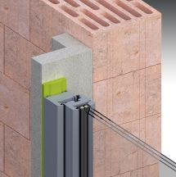
Doplňující dotaz 1
Jakým způsobem jsou předsazena okna před nosnou konstrukci? (Ing. Michal Kraus, Ph.D.)
illbruck PR010 (zdroj: www.illbruck.com)

Slide 12
Doplňující dotaz 2
Jaký je nejvhodnější tvar objektu z hlediska objemového faktoru tvaru budovy A/V? (Ing. Michal Kraus, Ph.D.)

Slide 13
Doplňující dotaz 3
Z výsledků vyhodnocení energetické náročnosti budovy splňuje navržený objekt požadavky na nízkoenergetický standard. Jaké opatření by bylo potřeba přijmout, aby objekt splňoval požadavky pro pasivní standard? (Ing. Michal Kraus, Ph.D.)

Slide 14
Doplňující dotaz 4
Jaká opatření navrhujete aby bylo dosaženo pasivního standardu? (Ing. Zdeněk Krejčí)

Slide 15
Doplňující dotaz 5
Znáte jiná hodnocení energetické náročnosti budov kromě TNI 730329? (Ing. Zdeněk Krejčí)

Slide 16
Děkuji za pozornost

